Slide 1
Горное производство и горное предприятие

Slide 2
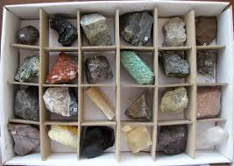
Поле́зные ископа́емые — минеральные и органические образования земной коры, химический состав и физические свойства которых позволяют эффективно использовать их в сфере материального производства (например, в качестве сырья или топлива). Различают твёрдые, жидкие и газообразные полезные ископаемые.

Slide 3
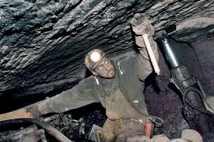
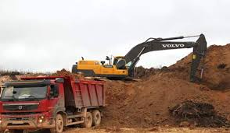
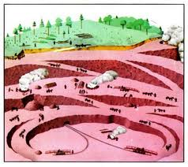
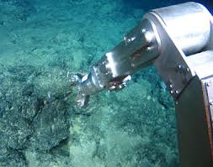
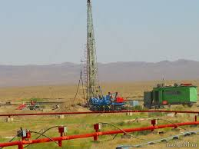
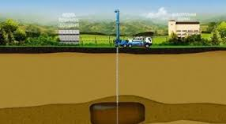
Существуют следующие способы добычи полезных ископаемых:
Подземный
Открытый
Комбинированный
Со дна водоемов
Геотехнологический
Скважинный

Slide 4
Добычу полезных ископаемых осуществляют горные предприятия.
Горное предприятие - обособленная производственная единица, осуществляющая разработку месторождений и (или) переработку полезных ископаемых.
Виды горных предприятий:
Шахта
Рудник
Карьер
Прииск
Промысел

Slide 5
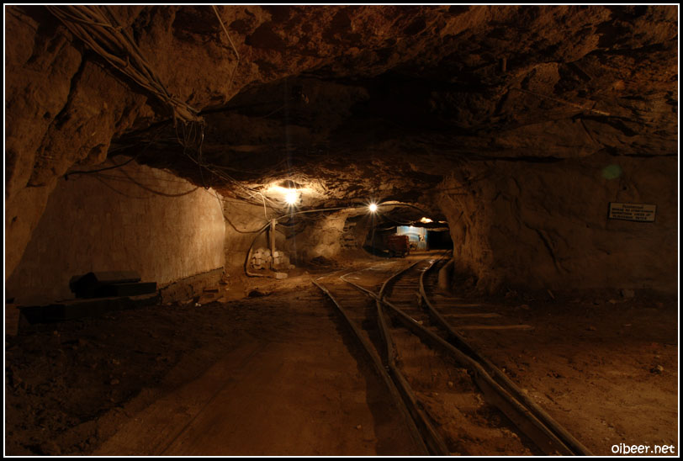
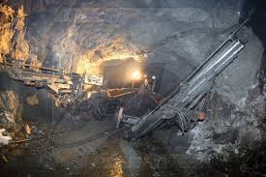
Ша́хта — промышленное предприятие, осуществляющее добычу полезных ископаемых с помощью системы подземныхгорных выработок.
Шахта — механизированное и автоматизированное предприятие, оснащенное производительными машинами и механизмами для добычи и транспортировки полезного ископаемого, проведения горных выработок, водоотлива и вентиляции. Срок службы шахт, отрабатывающих мощные месторождения, достигает 50-70 лет и более.
Глубина отдельных шахт по добыче золота и алмазов достигает 4 километров.
Для проветривания шахт и снижения запылённости используется вентиляция.
В равнинной местности чаще всего вскрытие горного дела производится вертикальными стволами, реже — наклонными, от которых на разных горизонтах (этажах) проводятся квершлаги до встречи с залежью ископаемого. В гористой местности основные вскрывающие выработки — штольня. Иногда неосведомленные люди ствол или штольню называют собственно шахтой.

Slide 6
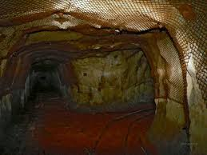
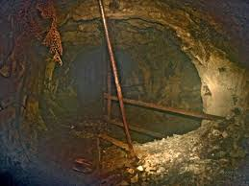
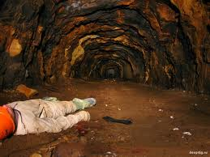
Рудник —горнопромышленное предприятие для добычи полезных ископаемых (преимущественно руды) подземным или открытым способом . Самым старым рудником в мире считает рудник Нгвеня в Свазиленде.
В зависимости от вида добываемого полезного ископаемого выделяют:
Железный рудник — добыча железной руды;
Медный рудник — добыча медной руды;
Урановый рудник — добыча урановой руды;
Бокситовый рудник — добыча бокситов;
Соляной рудник — добыча солей[;
В зависимости от способа добычи руды существуют:
Подземный рудник;
Открытый рудник, или рудник открытых работ

Slide 7
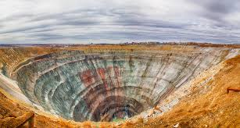
Карье́р (от фр. carrière, вар.: разрез) — совокупность горных выработок, образованных при добыче полезного ископаемого открытым способом; горное предприятие по добыче полезных ископаемых открытым способом.
Угольный карьер называется угольным разрезом.
Как шахте выделяют шахтное поле, так карьеру выделяют горный отвод. Принцип открытой разработки заключается в том, что более мощные слои пород, покрывающих пласт полезного ископаемого, в пределах горного отвода разделяется на горизонтальные слои — уступы, которые вынимают последовательно в направлении сверху вниз с опережением нижних слоев верхними. Высота уступа зависит от прочности пород и применяемой техники и колеблется от нескольких метров до нескольких десятков метров.

Slide 8
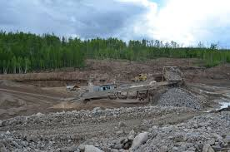
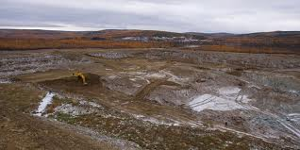
ПРИИСК (а. placer, mine; н. Fundgrube, Fundort, Mine; ф. mine d'alluvion, exploitation d'un gite alluvionnaire; и. placer aluvial, placer, mina de aluvion) — горнодобывающее предприятие, производящее разработку россыпных месторождений золота, платины, олова, драгоценных камней.Различают прииски с открытой, дражной, гидравлической и подземной добычей песков. Однако, как правило, на приисках проводится разработка россыпных месторождений одновременно различными способами

Slide 9
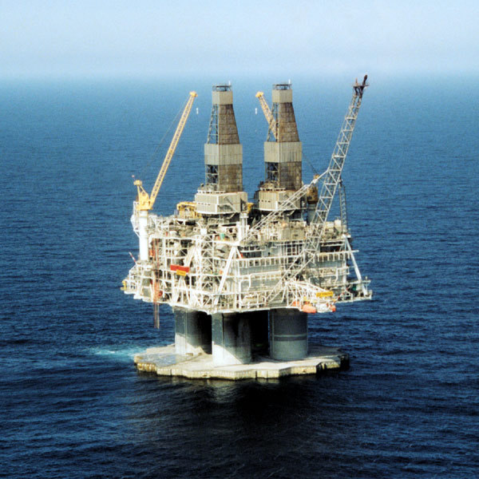
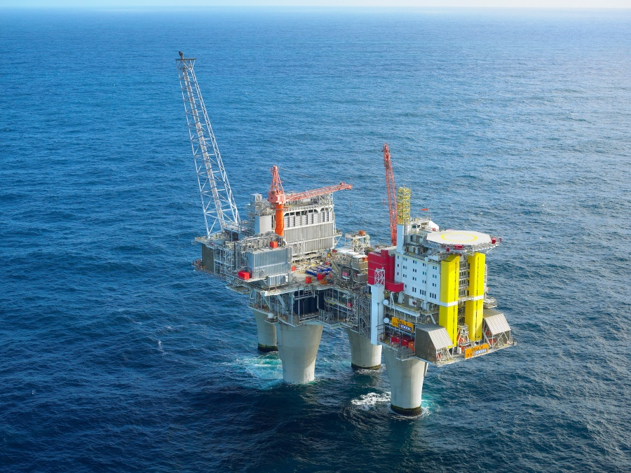
Промысел- горное предприятие по добыче жидких и газообразных полезных ископаемых.

